Slide 1
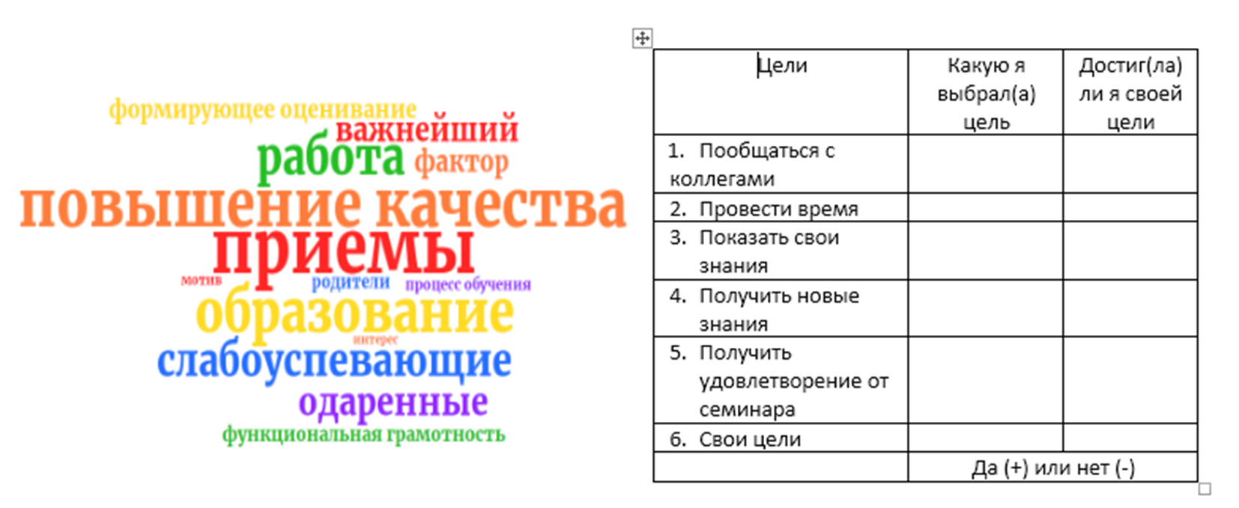
«Современные образовательные технологии на уроках биологии и химии»

Slide 2
«Современные образовательные технологии на уроках биологии и химии»

Slide 3
«Современные образовательные технологии на уроках биологии и химии»
Спросите у детей, купят ли они билет на ваш урок биологии, если на уроки можно будет попасть ТОЛЬКО по билетику? Я спросила!!!
53-76%
Используя предметные чаты на платформе Сферум, запустите опрос!!!

Slide 4
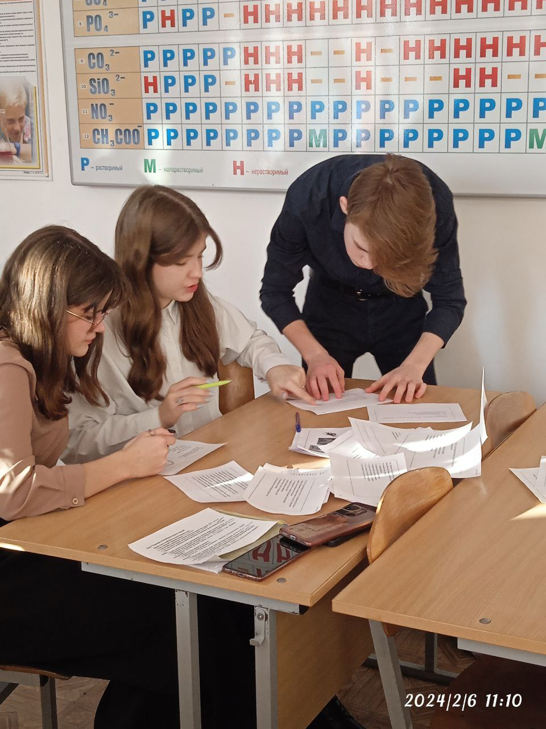
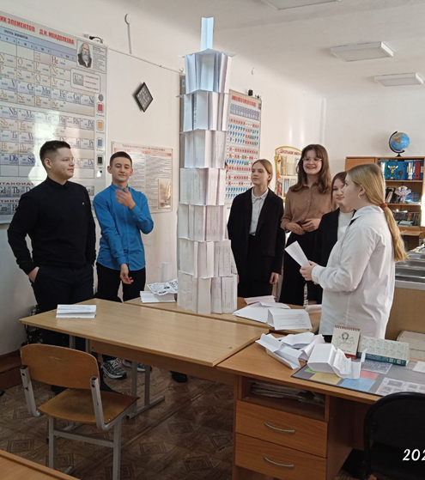
«Современные образовательные технологии на уроках биологии и химии»
Урок
без
парт
Дмитрий Попцов
«Бери у лучших лучшее»
Зачет по теме «Черви» – 82 вопроса
Дополнительные баллы за самую высокую башню!!!

Slide 5
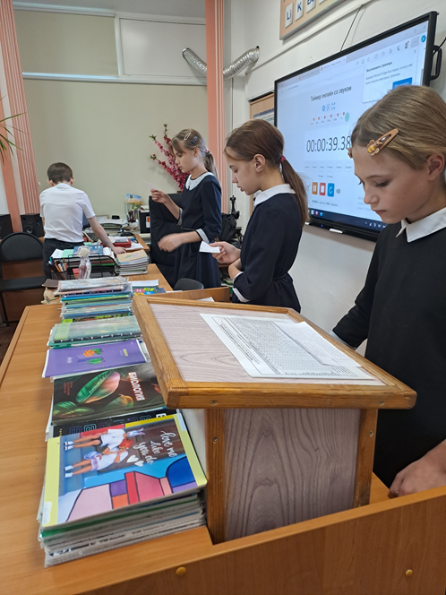
«Современные образовательные технологии на уроках биологии и химии»
Урок изучения нового материала.
Класс делим на 4 группы. Текст учебника делим на небольшие абзацы, чтобы обучающиеся хорошо запомнили небольшой текст.
По одному представителю от группы выходят к доске, получают отрывок (абзац), в течение 2 минут учат у доски этот абзац (работает таймер). Через две минуты возвращаются к своим группам и рассказывают содержание абзаца. Задача команды записать рассказанное на лист. Затем выходит следующий ученик и .тд., пока не закончатся абзацы.
Задача команды: собрать текст параграфа в единый рассказ.
Учителю остается сверить написанный рассказ с текстом параграфа

Slide 6
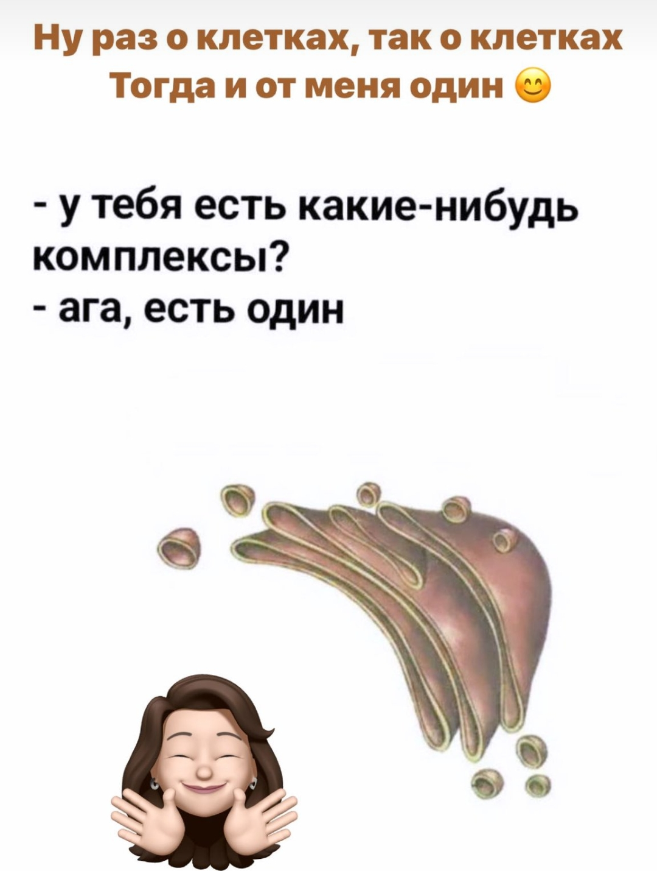
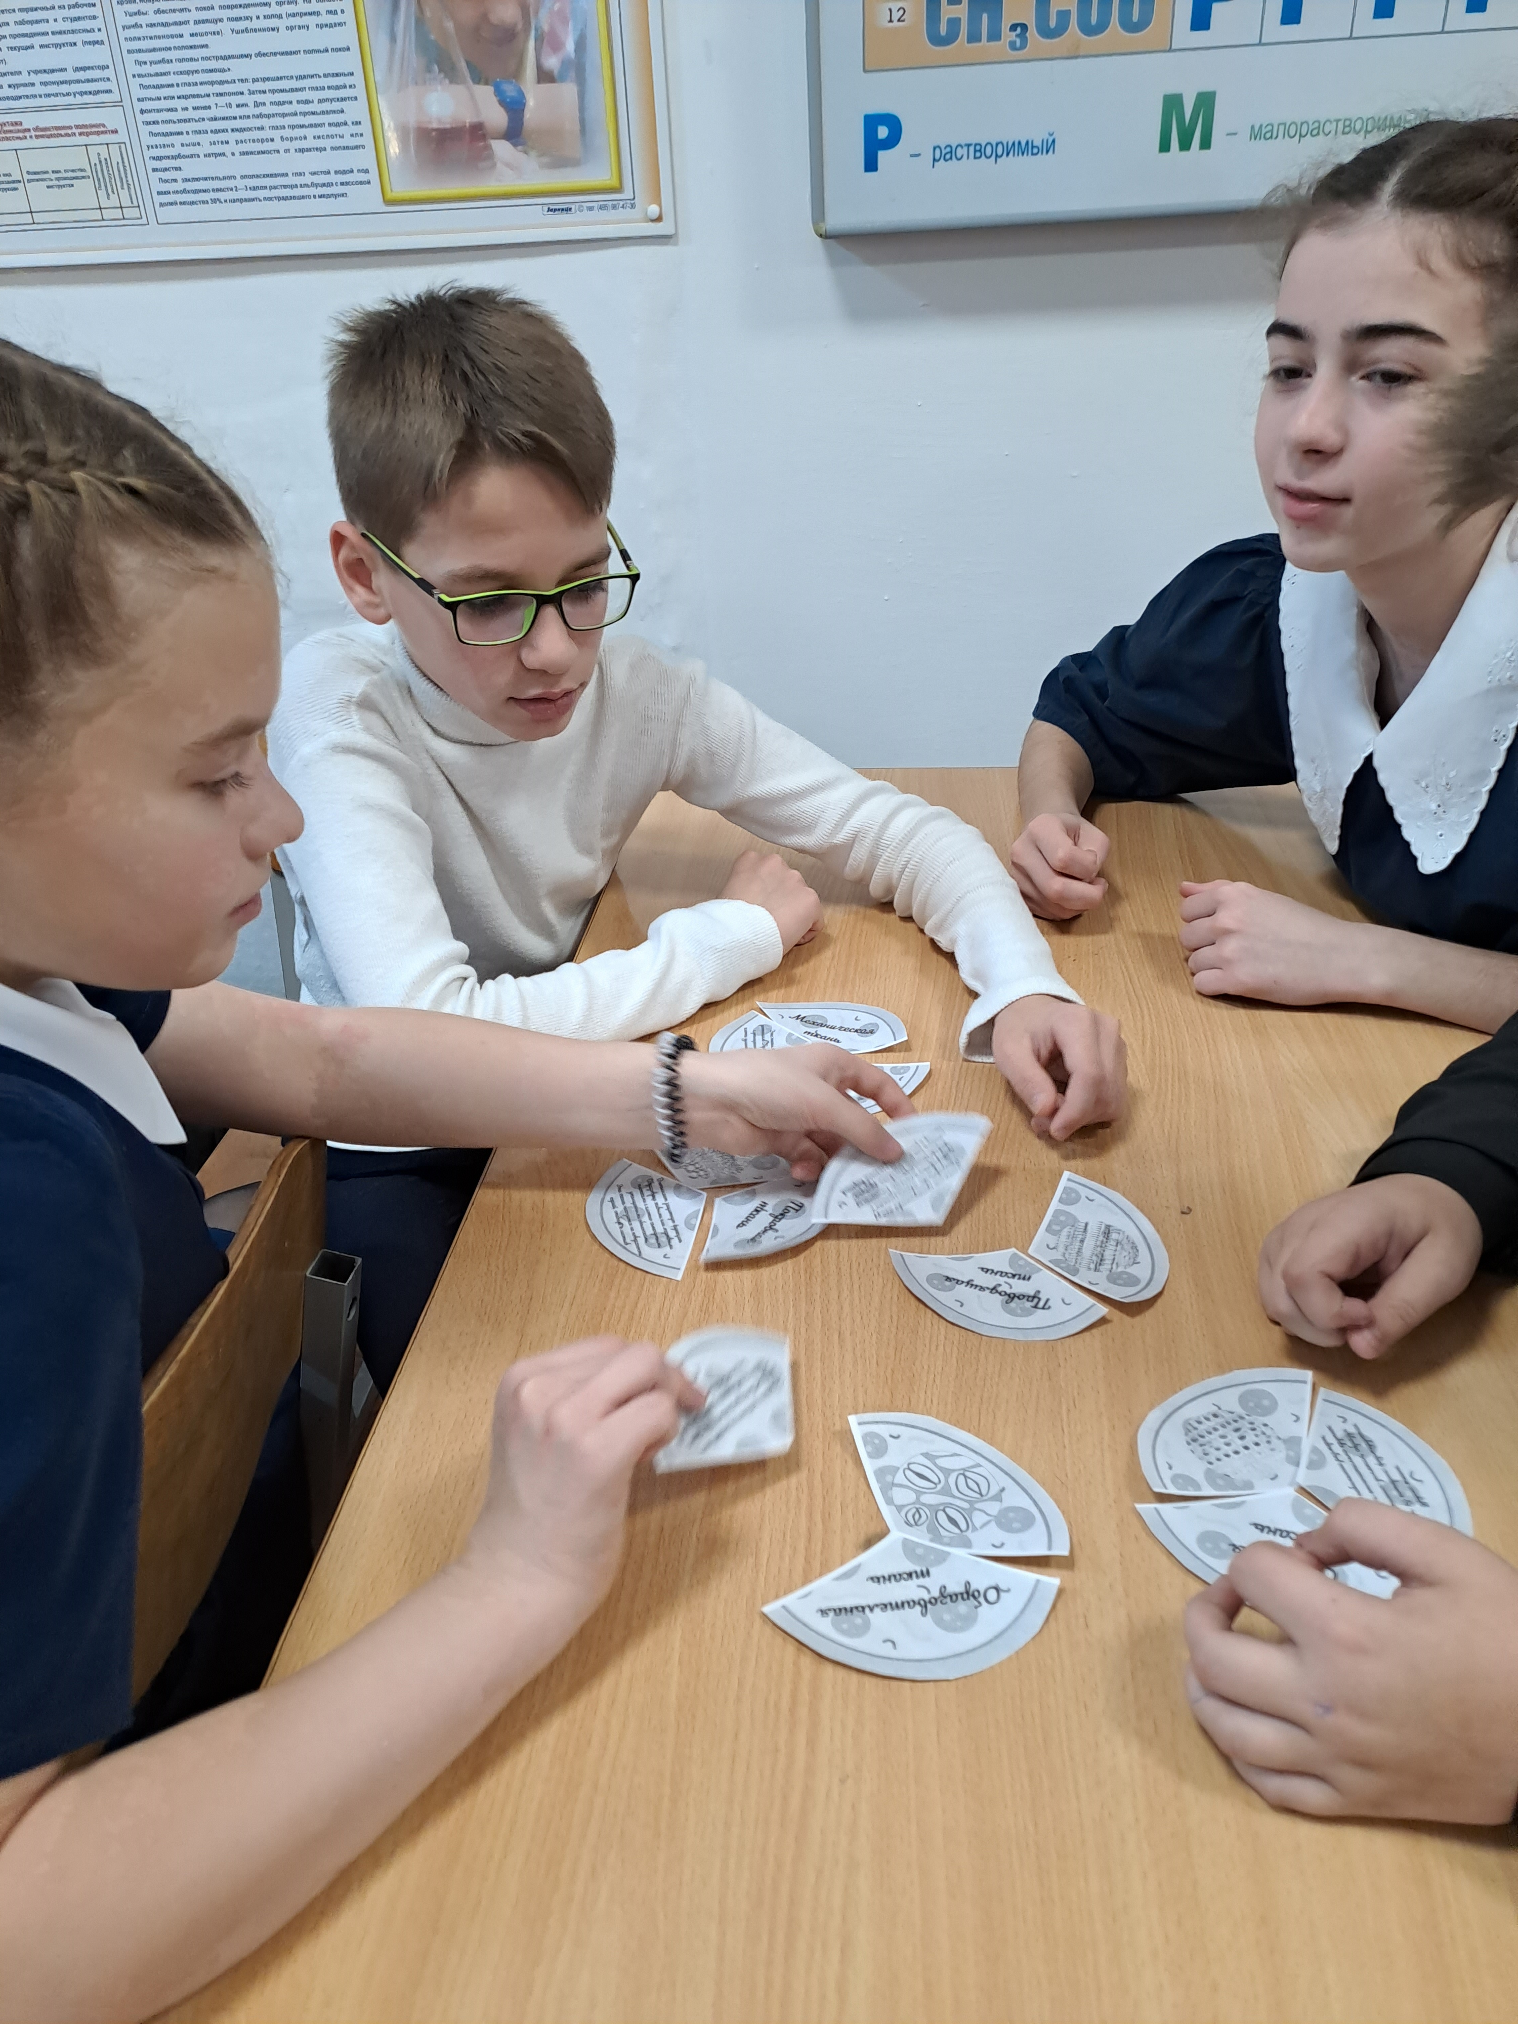
«Современные образовательные технологии на уроках биологии и химии»

Slide 7
«Современные образовательные технологии на уроках биологии и химии»

Slide 8
«Современные образовательные технологии на уроках биологии и химии»
Если ты не горишь,
дети не зажгутся!!!

